Slide 1


«В Царстве вежливости и
доброты»

Slide 3



М
А
Л
Ь
В
И
Н
А
Г
Е
Р
Д
А
Б
Е
Л
О
С
Н
Е
Ж
К
А
Ч
Е
П
О
Л
Л
И
Н
О
М
А
У
Г
Л
И
Г
У
Д
В
И
Н
Л
Е
О
П
О
Л
Ь
Д
К
А
Р
Л
С
О
Н
С
Т
Ё
П
А
М
А
Ш
Е
Н
Ь
К
А

Slide 4



Д
Ю
Й
М
О
В
О
Ч
К
А
А
Й
Б
О
Л
И
Т
Ч
Е
Б
У
Р
А
Ш
К
А
Ф
Ё
Д
О
Р
З
О
Л
У
Ш
К
А
М
А
Т
Р
О
С
К
И
Н
М
А
З
А
Й

Slide 5
Доброта – это отзывчивость, душевное расположение к людям, стремление делать добро другим.
С. Ожегов

Slide 6

Вежливость – соблюдение правил приличия.
Дружба – близкие отношения, основанные на взаимном доверии, привязанности, общности интересов.

Slide 7

Добрые слова – это цветы человеческой души.

Slide 8


Slide 9



месть – мести - место

Slide 10

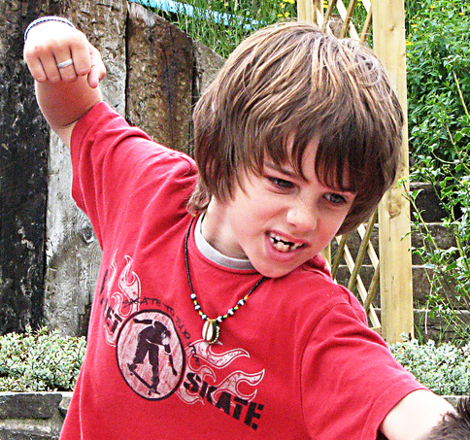

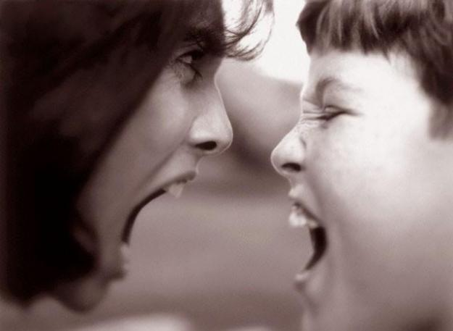

Slide 11



Сердце – сад души

Slide 12

Доброта, что солнце

Slide 13

Пословицы:
Доброе слово – что дождь в засуху.
Доброе слово дороже богатства.
Не одежда красит человека, а его добрые дела.
Не хвались серебром, а хвались добром.
Не ищи красоты – ищи доброты.
Добра желаешь..- добро и делай

Slide 14


Приветствие
Прощание
Поздравление
Благодарность
Извинение
Просьба

Slide 15
Слово лечит – слово и ранит

Slide 16


Slide 17
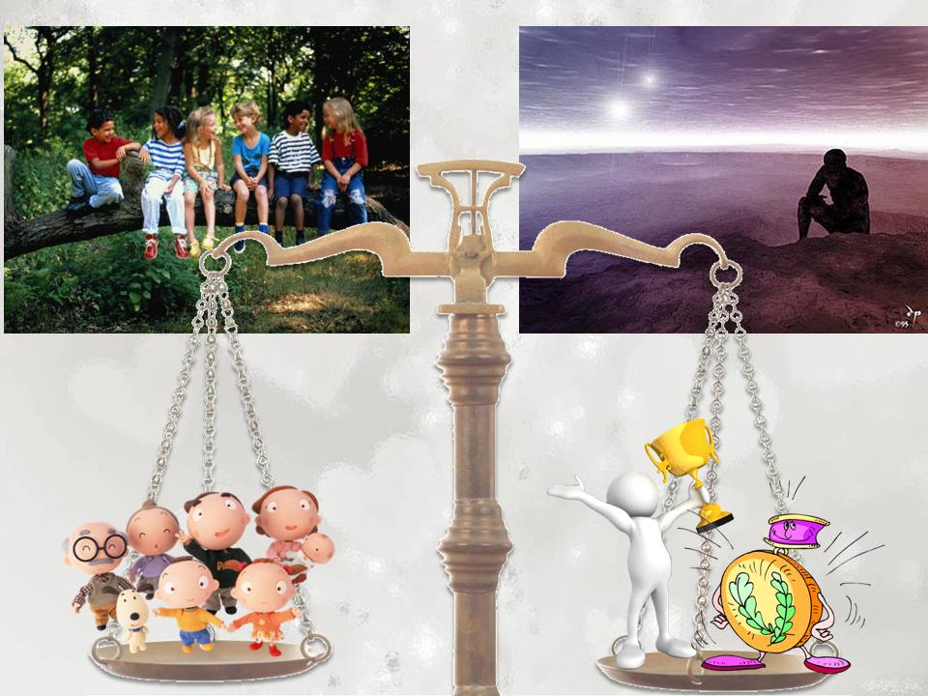
Зло
Доброта
ЛЮБОВЬ
ОДИНОЧЕСТВО

Slide 18

Пусть добрым будет ум у вас,
А сердце умным будет

Slide 19
Ребята, давайте жить дружно!

